Slide 1
Conceito e Expansão do Desenho.

Slide 2
Prof. Dr. Isaac Antonio Camargo
Universidade Federal de Mato Grosso do Sul
Cursos de Artes Visuais:
Bacharelado
Licenciatura
2021
02

Slide 3
Durante muito tempo a ideia de Desenho esteve vinculada às habilidades técnicas manuais para a construção de imagens. No entanto, a questão do Desenho não se restringe apenas aos domínios manuais ou às técnicas, instrumentos e materiais utilizados para isto por meio de recursos perceptivos e psicomotores, mas aos domínios cognitivos que possibilitam o desenvolvimento de processos conceptivos e projetivos para criar imagens, circunstâncias e situações. Digo imagens, circunstâncias e situações por entender que o Desenho é muito mais um processo mental propositivo do que artesanal.
Considerando-o como processo propositivo é possível ampliar sua abrangência ou expandir seu campo de ocorrências para abranger tanto a construção de imagens quanto as intervenções, instalações, performances e outras conexões e fronteiras que não se restringem à grafia, superfícies ou à bidimensionalidade. Neste sentido é que me propus a relacionar a ideia de Desenho ao Corpo como um todo, desde sua concepção enquanto raciocínio lógico, intuitivo, imaginário ou processual, cujo fim é existir enquanto manifestação no contexto estético humano.
05

Slide 4
O Desenho, neste caso, é o motivador da obra e não apenas o seu fim. Atualmente o conceito de Desenho expandiu de tal maneira que as explicações anteriores se tornaram anacrônicas por não darem conta de sua abrangência. Os potenciais criativos desenvolvidos desde o advento da Modernidade possibilitaram a ampliação dos processos criativos e de criação de tal modo que não se pode mais, contemporaneamente, confiná-lo a uma técnica ou como um fim em si mesmo, mas concebê-lo como um processo propositivo capaz de ampliar sua existência e compreensão.
Pensar o Corpo como um ator responsável pelo ato ou processo Desenhante estabelece um ponto de vista diferenciado e reduz a existência matérica do objeto e a transfere para o processo, ao ato criativo enquanto meio interativo tanto no que diz respeito a quem promove ou realiza tal ato quanto a quem participa como apreciador, observador ou coautor na medida em que se torna também parte integrante e integrada do e ao processo. Assim pode-se falar em Corpos Desenhantes, ou seja, um processo estético interativo e associativo de ocorrência.
06

Slide 5
Neste sentido a obra deixa de ser um fim em si mesma e passa a ser um meio ou processo através do qual pode-se atingir ou encontrar sua essência, conteúdo ou significação. Portanto, não é apenas o resultado final que importa, mas sim todo o processo e percurso realizado para propor, desenvolver, interagir, encontrar e dialogar com o contingente de possíveis ou prováveis espectadores. Pode-se dizer que a manifestação em si é a produtora de sentido. Muitas vezes o resultado dos processos se caracterizam como registros, rastros, resíduos, mas nem sempre como coisas ou objetos.
Intervenções, Ocupações, Instalações, Performances e ocorrências diversas no meio ambiente natural, urbano ou em espaços ou salas confinadas, expositivas ou adaptadas se tornam “obras”. Assim o conceito de “Obra de Arte” também é ampliado de tal modo que, nem sempre, os sistemas de registros visuais ou audiovisuais são capazes de conter, informar, reproduzir ou representar tais situações que só existem, de fato, in situ, in loco, ou seja, em situação e no local em que ocorreram ou passam a existir. Embora pareça que o Desenho desapareceu, ele simplesmente expandiu.
07

Slide 6
O conceito de Desenho e suas estratégias expressivas.
O modo como o Desenho surgiu também influenciou na maneira como ele foi entendido, portanto, é necessário rever tais condições e condicionantes para compreendê-lo no contexto atual. Originariamente entendido como traço ou incisão é uma das primeiras manifestações visuais da humanidade. Ele, juntamente com a Modelagem, a Escultura e a Pintura produziram as primeiras imagens da história. Hoje em dia, mesmo com os avanços tecnológicos os primeiros modos de realizá-los ainda estão presentes na expressão artística.
A palavra Desenho é um substantivo que cobre um amplo espectro de opções que vão dos aspectos gráficos desde os grafismos mais simples e elementares, como rabiscos ou garatujas, aos projetos técnicos mais complexos e sofisticados como também às proposições conceituais da Arte atual. O termo latino Disegno se refere tanto à capacidade psicomotora de realizar imagens quanto à capacidade cognitiva de concebê-las, inventá-las e interpretá-las. Designar, indicar, orientar, gerir, conceber e estruturar são acepções possíveis da palavra neste contexto.
08

Slide 7
A partir do Renascimento o Desenho passou a ser entendido e reconhecido como recurso autônomo e também adotado como a base para a produção das demais criações artísticas servindo de esboço ou preparação para as demais manifestações como a Pintura, a Escultura e também como subsídio técnico, geométrico ou projetivo para a Arquitetura. O ato de desenhar ou seja, a ação para realização do Desenho, é exercido normalmente em superfícies bidimensionais e realizado por meio do contato de algum recurso material seja um instrumento ou ferramenta capaz de deixar marcas e rastros.
Portanto, tende-se a chamar de Desenho tanto o processo que o realiza quanto o resultado que decorre deste processo. As grafias, incisões, traços e linhas resultantes são tidas como imagens ou figuras que podem ou não corresponder ao que se vê no mundo natural ou meio ambiente, contudo, produzem sentido e significação capazes de interpretação e/ou interação entre as pessoas. Não se sabe, de fato, o que motivou ou ser humano a criar imagens, já que a visão reconhece uma quantidade imensa de estímulos luminosos emanados do meio.
09

Slide 8
A luz ao atingir as coisas faz com que as informações ali contidas sejam projetadas para fora delas e a capacidade da visão interpreta tais informações dando-lhes sentido e significação. Reconhecer o ambiente e as coisas que o compõem é uma habilidade essencial para deslocar-se, mas reproduzir tais coisas, não é uma atitude natural mas sim cultural. A falta de uma explicação plausível que justificasse ou explicasse o surgimento das imagens na cultura deu margem à interpretações de caráter simbólico mágico-ritualísticos que ainda hoje não podem ser explicadas.
Em termos estruturalistas a realização do Ato “desenhante”, seja ou não gráfico, depende da interação ou contato entre algo capaz de deixar marcas numa superfície que as retenha, como e porquê tais marcas são geradas. Para isto pode-se olhar para trás, voltar aos primeiros passos da humanidade para tentar inferir como as primeiras imagens foram construídas e tentar entender como surgiu o que se chama de Desenho. As primeiras imagens podem ter surgido do próprio corpo: o rastro do caminhar, as marcas das mãos impregnadas sobre algo, tais marcas podem ter despertado a possibilidade de usar isto para algum fim.
10

Slide 9
Na medida que o processo de “marcar” superfícies se torna recorrente, pode-se também inferir que isto motivou a produção intencional de tais marcas para criar signos e, por consequência, informações destinadas a integrar o grupo. Talvez daí tenham surgido as imagens e com isto o comportamento de cria-las. Com isto não só as mãos como os materiais usados como instrumentos ou matérias gráficas ou pictóricas passaram a ser utilizadas para produzir imagens. Assim pedras, galhos, folhas, carvão, argila e outros minerais passam a fazer parte deste tipo de comportamento desde a pré-história.
Pode-se deduzir que, durante muito tempo, a base do Desenho foi o Gesto, a ação geradora que traça, dirige e orienta o percurso gráfico deixando marcas no suporte. Tais marcas além de revelarem o material/matéria da qual são feitas, também registram o caminho percorrido e além disto, podem imitar coisas que vê no seu entorno, fazendo surgir imagens de animais, cenas e até figuras humanas. Assim o Gesto Gerador é magicamente mantido e congelado numa superfície dando-lhe a possibilidade de voltar e apreciar tais marcas, imagens, tantas vezes quantas quisesse.
11

Slide 10
Pode-se imaginar a sensação de poder, decorrente deste simples ato cuja consequência é a consciência de ser capaz de “Imaginar”, ou seja, criar, produzir imagens e com isto dominar o visível. As mãos poderiam ter sido o primeiro meio capaz de impor seus gestos a uma superfície, mas logo se apropriaram de outros materiais para produzir nuances e detalhes mais precisos, com isto surgem também as primeiras ferramentas e instrumentos capazes de aumentar a precisão e qualidade dos gestos. Gravetos, maços de folhas, palha, pele e outros materiais podem ter sido usados como recursos rudimentares.
Somando tudo, tem-se o conjunto de elementos necessários e suficientes para constituição de imagens: Gestos, Meios, Ferramentas ou Instrumentos e Suportes. Tudo isto pode ser reconhecido como recursos ou Substâncias de Expressão que vão constituir as Estratégias de Criação destinadas a amparar o Ato criativo original na realização da Expressão artística, seja gráfica ou de outra categoria que possa configurar elementos de sentido que impregnam de significação tanto as primeiras Imagens quanto as atuais. Contudo, as imagens chamadas “Desenho”, perduram até hoje.
12

Slide 11
A necessidade de Imaginar, de construir imagens associada aos elementos produtores de sentido plásticos e visuais tomou por referência o mundo natural. Isto fez com que surgissem figuras correspondentes, no todo ou em parte, ao que se via no entorno: os animais com os quais convivia e dependia. Assim surge o imaginário simbólico e figurativo que se inicia na pré-história. Dos gestos, ações, observação e registros emergem as imagens e também os valores capazes de constituir as Estratégias do campo Plástico-Visual com as quais se lida no contexto da Arte desde então.
Conceitualmente, todos os elementos constitutivos de cada uma das manifestações artísticas são também recursos poéticos e de expressão. Todos os elementos que configuram a Obra de Arte Visual, em qualquer de suas Poéticas, sejam os Gestos, os Meios e Suportes são detentores de dados e informações geradoras de sentido e significação. O conjunto destes elementos constitui o que se chama de Plástica. A Plasticidade é, além de característica das Obras de Arte Visual, um referencial valorativo que se manteve ao longo do tempo.
13

Slide 12
Portanto a Plasticidade deste tipo de Desenho, decorre tanto dos Gestos que orientam o percurso do corpo e do olhar, quanto dos traços e incisões que deixam marcas na superfície revelando características como a variação de espessuras: largas ou estreitas, grossas, finas ou medianas; leves, suaves ou profundas; lisas ou rombudas. Esta Plasticidade decorre também dos suportes que denunciam o contato entre eles e o meio que produz marcas revelando suas texturas: lisas ou ásperas, mates ou brilhantes, regulares ou irregulares; efeitos de aplicação da cor ou sua ausência, neutralidade ou transparência.
Mostram também as características dos instrumentos e dos materiais usados nos seus processos constitutivos. Os elementos plásticos aqui arrolados: Gesto, Meio e Suporte constituem a manifestação formal do Desenho, portanto seu processo de constituição é que revela seu sentido e significação. Pode ser estético e expressivo no campo da Arte, mas também técnico e informativo como um projeto arquitetônico, industrial ou sinalético. Portanto, a Plástica se constitui como uma espécie de registro do percurso constitutivo retendo e revelando o processo por meio do qual a obra foi realizada e sua finalidade.
14

Slide 13
É necessário dizer que também as manifestações artísticas não são produzidas por meio de sistemas codificados, portanto, não podem ser consideradas como linguagens. Uma linguagem pressupõe a existência de um sistema de sinais ou signos para codificação e decodificação de informações, ou seja, alguém emite um sinal que outra pessoa é capaz de entender. Semioticamente um signo é a manifestação sensível/sensória de algo: um significante, capaz de portar sentido ou significado. Uma linguagem é um meio de comunicação entre pares que dominam o mesmo repertório.
Para que o sentido ou a significação da linguagem aconteça os significantes são portadores de significados previamente constituídos e contidos num repertório comum. Neste sentido a Arte não pode ser considerada como linguagem, já que não é passível de ser convertida em sistema de códigos estáveis, imutáveis e permanentes. Quando se faz a “concessão” de chamar alguma manifestação artística de linguagem corre-se o risco de reduzir sua capacidade criativa, estética e significativa a um sistema de soluções reduzidas, limitadas e previsíveis.
15

Slide 14
As categorias tradicionais da Arte Visual como Desenho, Pintura, Escultura e depois a Gravura, a Fotografia e suas descendentes técnicas e tecnológicas, foram sucedendo no tempo e possibilitando novas alternativas criativas e criadoras. Hoje em dia não basta pensar que o Desenho é apenas um recurso ou meio técnico gráfico de representação, projeção ou mesmo de ilustração, mas um processo propositivo e complexo assim como são tantos outros processos e proposições na Arte Contemporânea. Pensar a Arte atual é investigar os modos e meios utilizados pelos artistas, coletivos e seus processos e procedimentos estéticos.
Algumas manifestações dos seres humanos na pré-história revelam sua presença no ambiente o que, de certo modo, se assemelha a certas atitudes dos artistas na contemporaneidade cujo fim é impor elementos de “realidade” na constituição das imagens é uma destas semelhanças. Assim, ao marcar sua presença no fazer de suas pinturas, por exemplo, mostra um comportamento autoral fazendo com que à Obra fosse somada sua própria “Performance” como uma assinatura. Comprovar presença no ato criativo é bem “propositivo”.
16

Slide 15
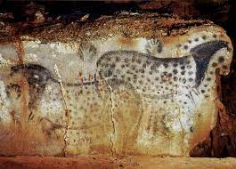
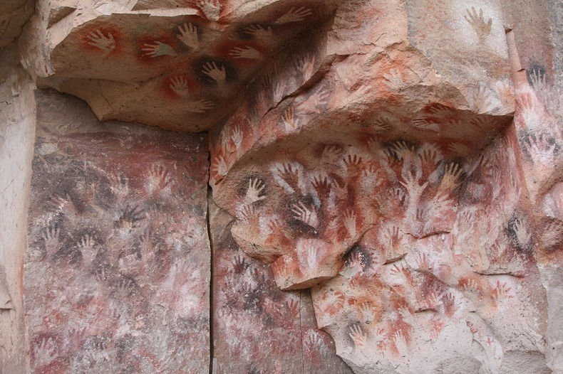
Talvez as mãos marcadas em negativo na rocha acompanhando as imagens de cavalos da Caverna de Pech-Merle em Dordonha, França, dissessem: Eu fiz ou estive aqui, uma espécie de assinatura. Talvez o mesmo não possa ser dito das marcas na “Caverna das Mãos” na Patagonia, Argentina, na qual as impressões parecem apenas atestar a passagem ou presença transitória no local. Quem sabe ainda tenham sido impressas em atitude “votiva”, numa homenagem ou manifestação de respeito ou devoção.
17

Slide 16
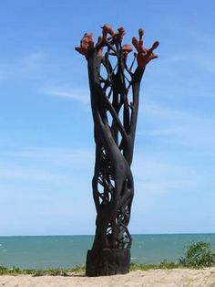
A “apropriação” de elementos do meio é um dos recursos ou estratégias criativas à qual o ser humano sempre recorreu, independente da época em que viveu ou vive. Se para quem viveu na aurora da história recorrer aos animais com os quais convivia e configurar suas imagens nas paredes das cavernas era uma proposição ou objetivo de criação, para quem produz Arte, mesmo hoje em dia, é também um recurso válido. Franz Krajberg, artista naturalizado brasileiro, manteve em boa parte de sua criação uma relação de simbiose com a natureza se apropriando de sua destruição como um elemento de denúncia e pesquisa estética.
Sua obra recorre à restos calcinados de árvores da Amazônia e do Pantanal.
18

Slide 17
As apropriações dos troncos mortos de Krajberg, são motivadas por aspectos políticos, no que diz respeito ao ativismo ecológico que sempre o moveu e também pelo aspecto plástico/gráfico demandado pelos esqueletos calcinados das árvores. O Desenho das formas que a natureza realiza são, em boa parte, estímulos para a Arte Visual. Neste sentido Rebecca Horn, artista alemã, recorre a esta mesma proposição e toma elementos da natureza e os ressignificar em suas manifestações estéticas. Neste caso a apropriação é relacionada à forma e não às questões de política ambiental.
19

Slide 18
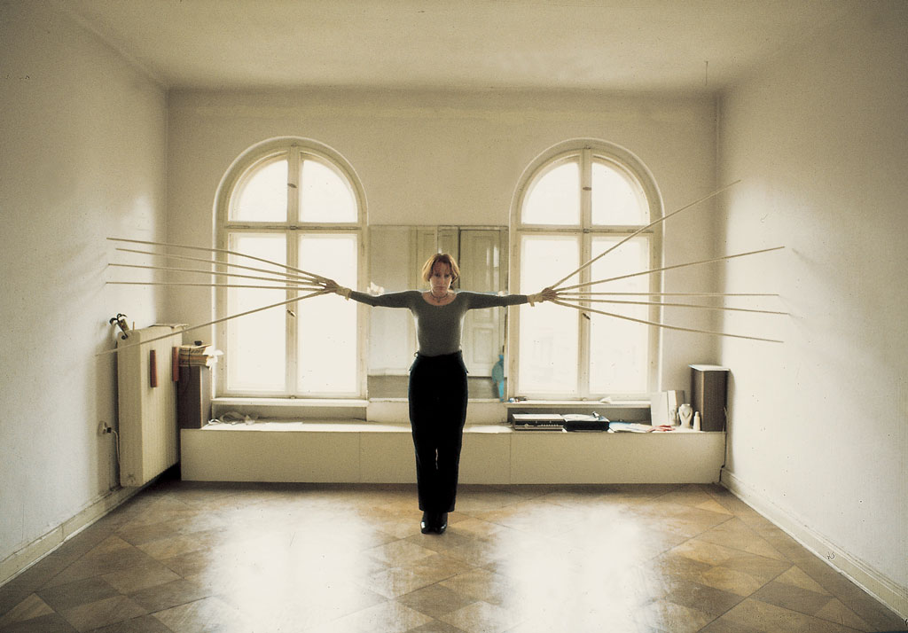
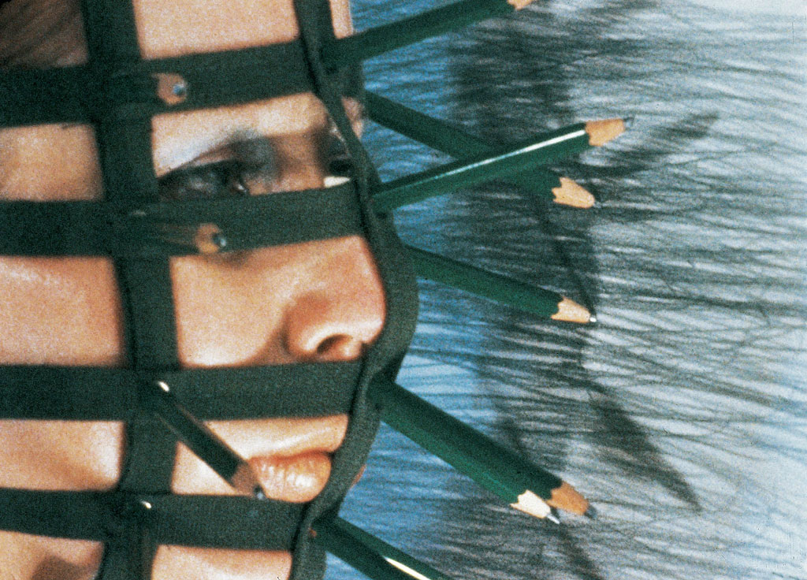
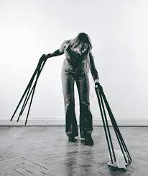
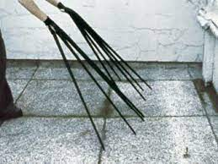
Se marcar as mãos na pré-história era um modo de interação e participação no contexto da criação, tomo ainda Rebecca Horn que usa o “Corpo” em performances na relação do corpo com o Desenho ou ação “desenhatória” como em “Pencil Mask”, de 1972, por exemplo:
Scratching Both Walls at - Once, (Arranhar duas paredes ao mesmo tempo), 1974-1975. Abaixo, “luvas de dedos”, 1972.
20

Slide 19
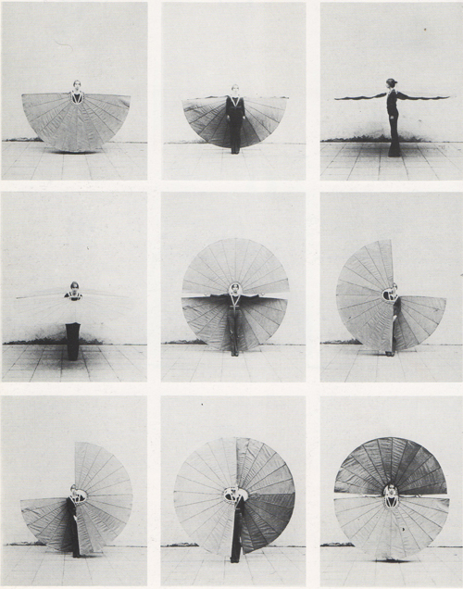
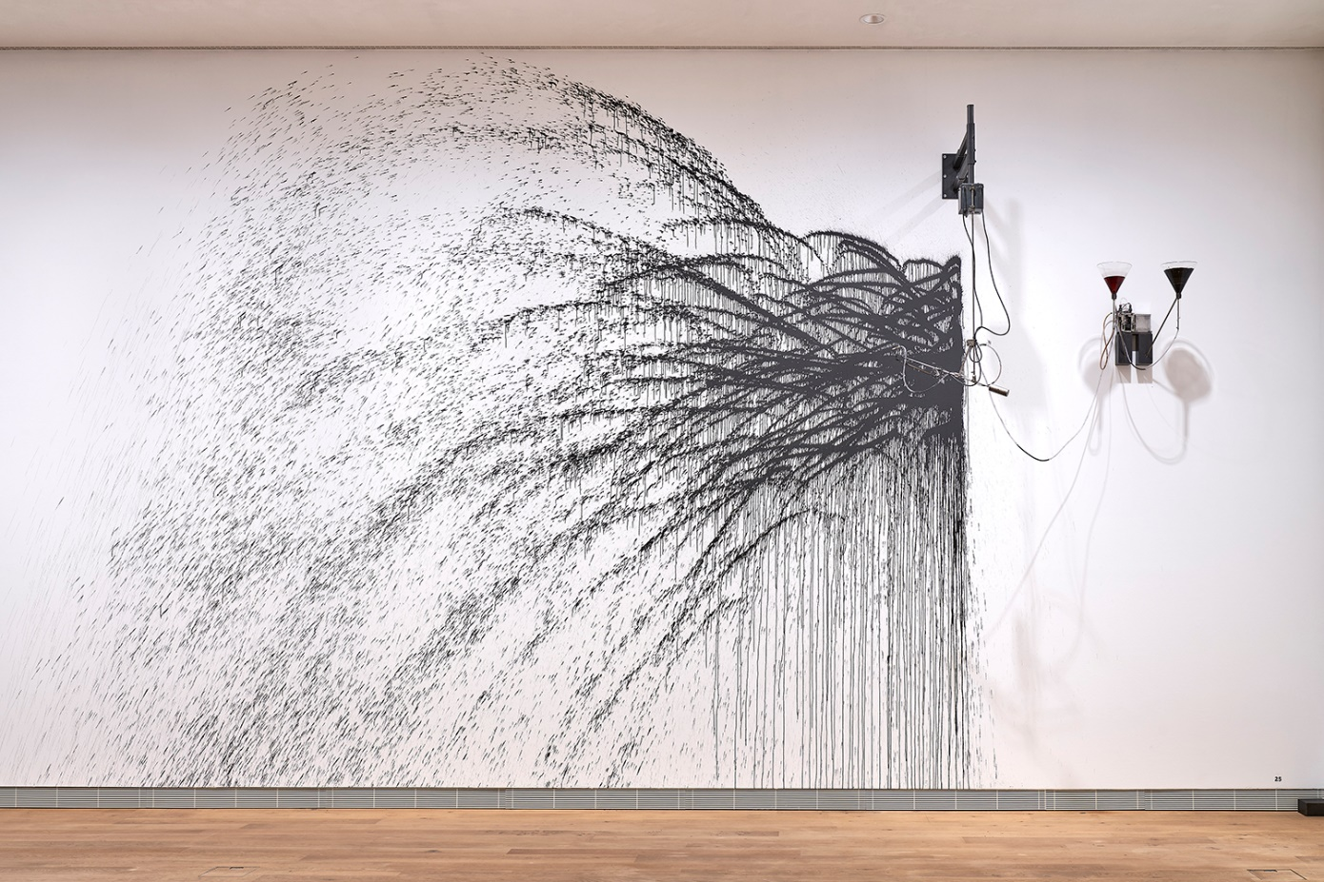
Ou ainda, Rebecca Horn, por meio de “máquinas” ou “aparelhos” desenhantes que cria para automatizar ou “autonomizar” o processo de criação. “Drawing Machine”, abaixo a obra/máquina “Les amants”, de 1991, ação “performada” na galeria de France, em Paris, 2003. O aparelho é programado para lançar jatos de tinta em intervalos regulares.
Outra de suas obras é “White Body Fan”, 1972, performance constituída por uma vestimenta que pode ser movida em várias direções, criando vários desenhos.
21

Slide 20
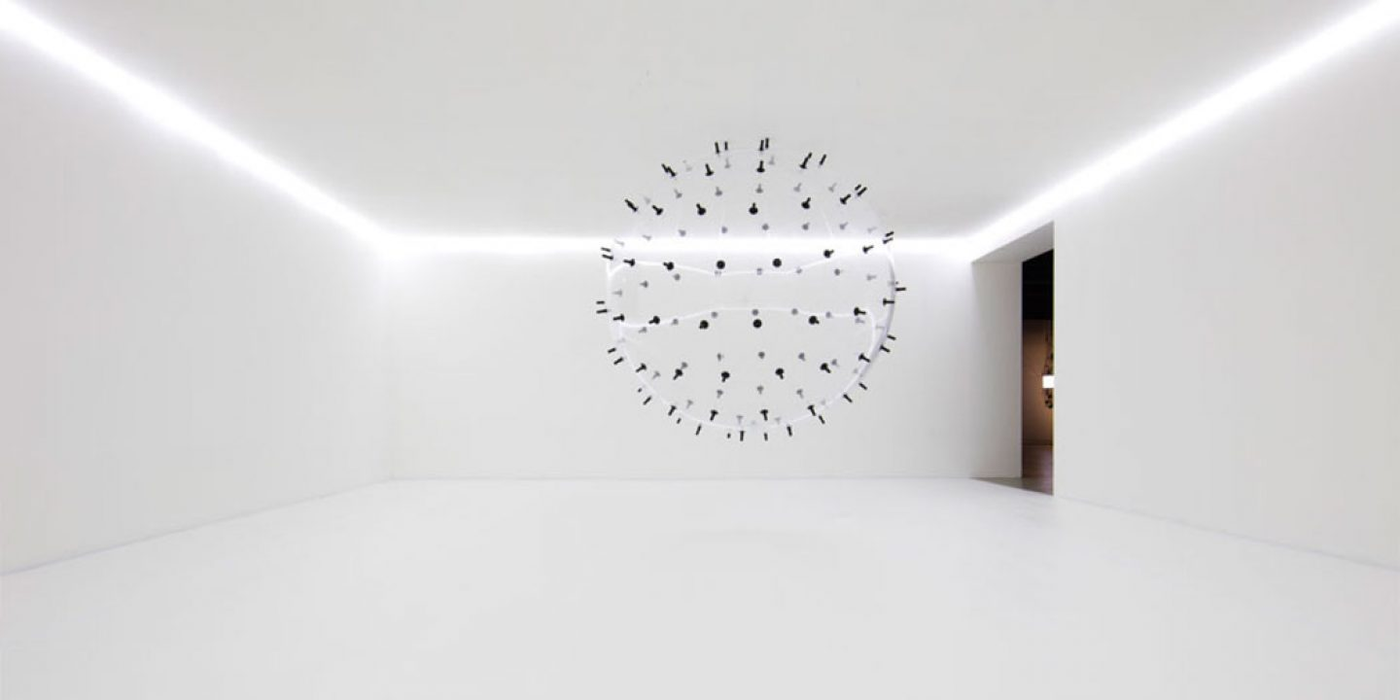
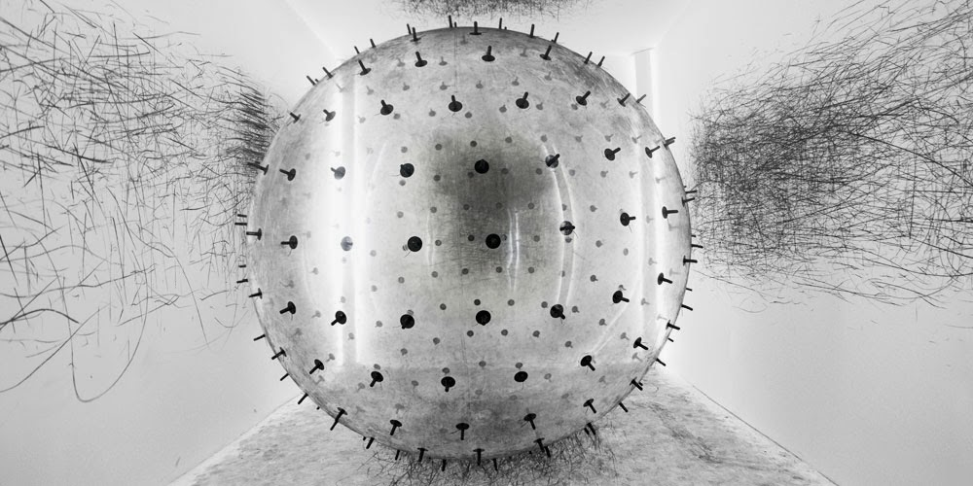
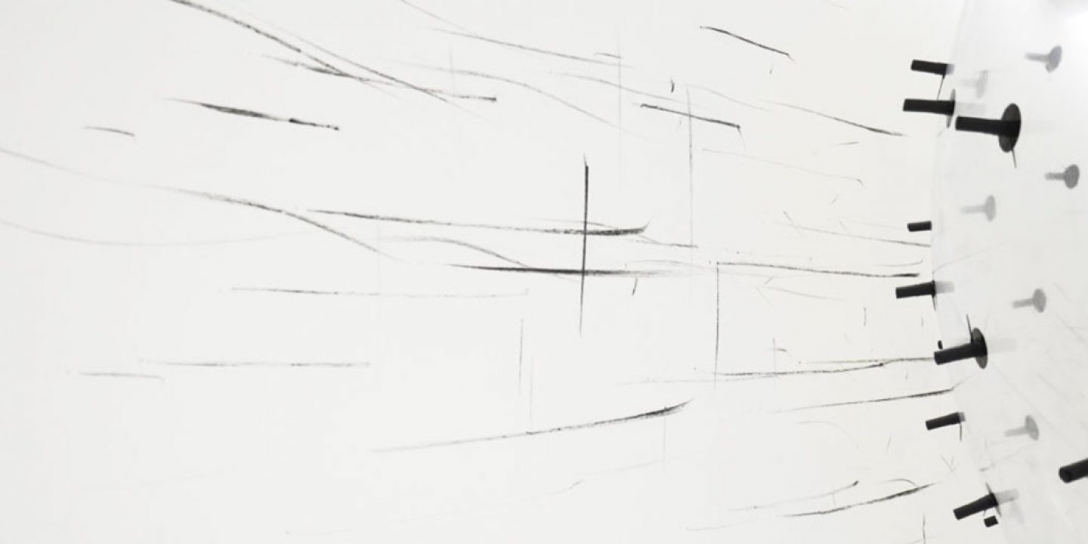
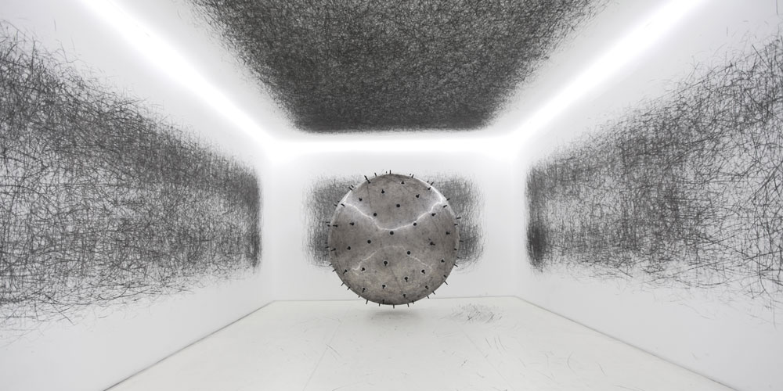
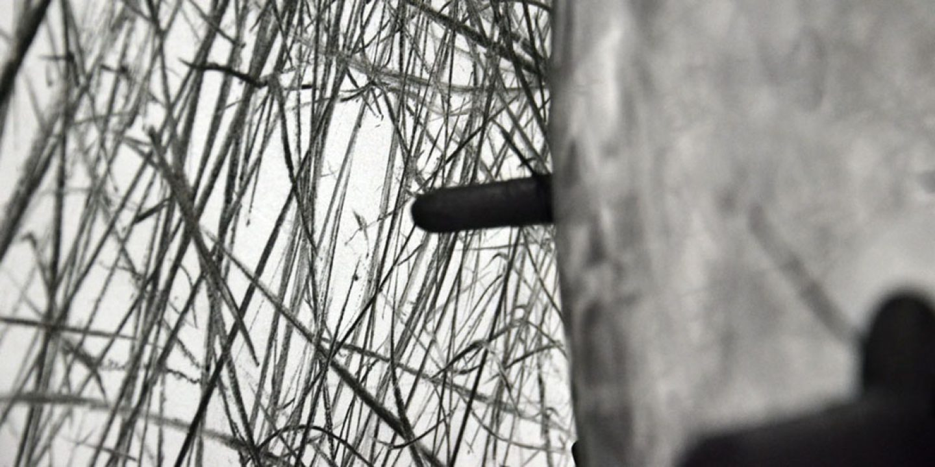
Outra artista que lida com objetos “autocriadores” é Karina Smigla-Bobinski, artista alemã. Uma de suas obras é ADA, uma bola desenhante que tende a agir por conta própria ou impulsionada por alguém deixando rastros aleatórios no ambiente. Para ver a performance acesse: https://youtu.be/w6uJcaeuwa0
22

Slide 21
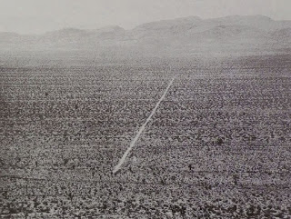
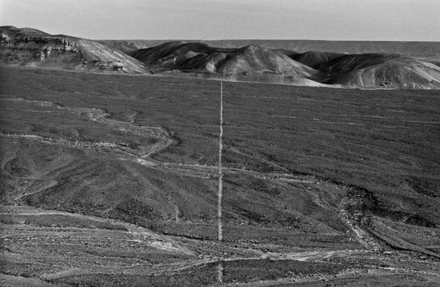
Como se vê é possível usar o corpo, aparelhos ou máquinas “desenhantes” já que Desenho, propriamente dito, na atualidade, não é uma prerrogativa exclusiva do corpo humano, mas sim decorrente de proposições e processos instituídos ou instaurados como meios para obtenção de resultados estéticos menos convencionais ampliando ou expandindo as possibilidades criativas ou criatórias instigadas ou motivadas por novas possibilidades inventivas e/ou expressivas. Abordagens “proativas”, como interferir/desenhar no meio ambiente é um recurso desde a década de 1960 da Land Art. Walter de Maria e Richard Long são representantes desta proposição.
Las Vegas Desert, de Walter de Maria (1969). Abaixo: Walking a Line in Peru, de Richard Long (1972).
23

Slide 22
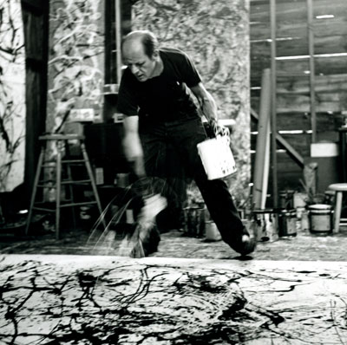
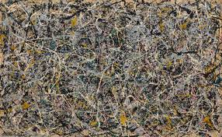
Proposições corpóreas, interventivas, performáticas e transitórias também se tornaram recursos expressivos recorrentes no contexto da Arte Visual contemporânea. Não se pode ignorar a presença de Jackson Pollock, artista americano, que redefine o conceito de “pintura” na medida em que subverte o processo tradicional de aplicar a tinta por meio de um instrumento, como o pincel, numa superfície ao gotejar a tinta sobre a tela inaugurando o que Harold Rosenberg chamou de Action Painting unindo a performance ou práxis criativa ao processo, cujo resultado é um misto de pintura e ação ou performance.
Jackson Pollock, “Número 1”, 1948.
24

Slide 23
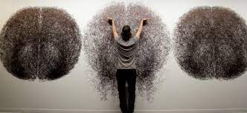
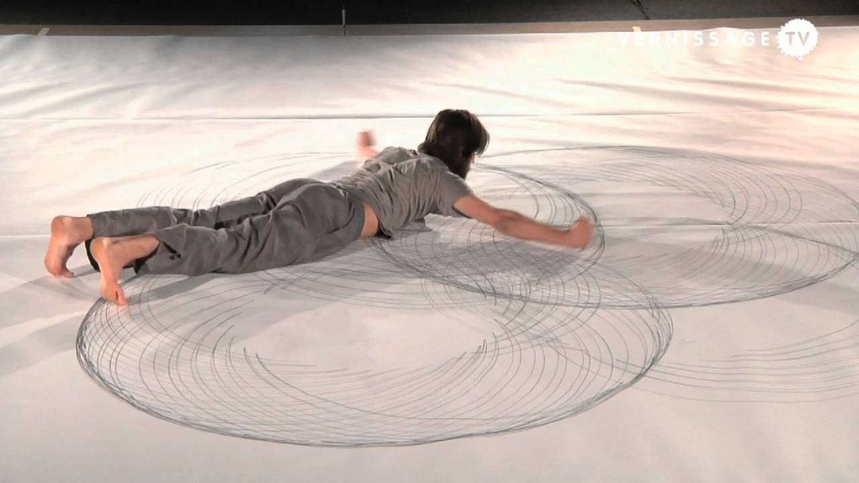
O grafismo semi-aleatório produzido por Pollock é revisto e reprogramado por outros artistas que retomam o processo do corpo como motor da obra. Tony Orrico é um “maratonista” por realizar performances gráficas longas em carvão ou grafite registradas por meio de vídeos e fotos, resultando em grafias originais. “Penwald 9”, 2010, 120cmX120cm. 3 horas:
25

Slide 24
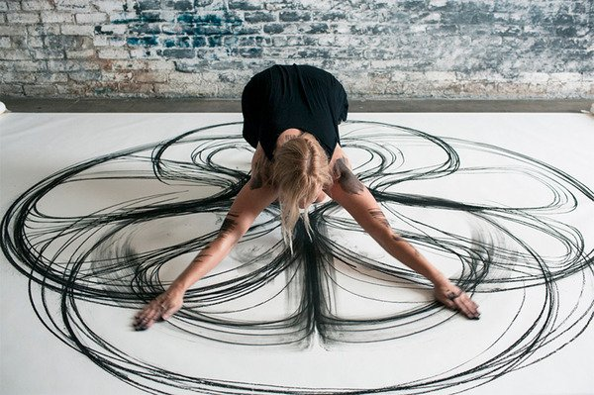
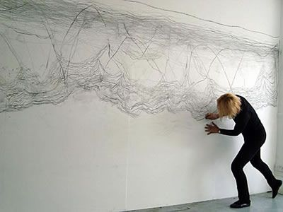
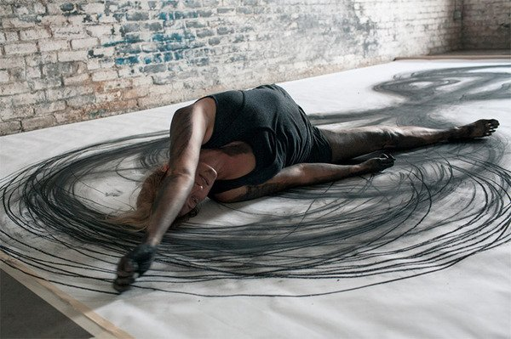
Nesta linha está Heather Hansen, americana, unindo a dança/performance ao Desenho.
Jane Grisewood, Neo Zelandesa, também se enquadra neste nicho de performer desenhante.
26

Slide 25
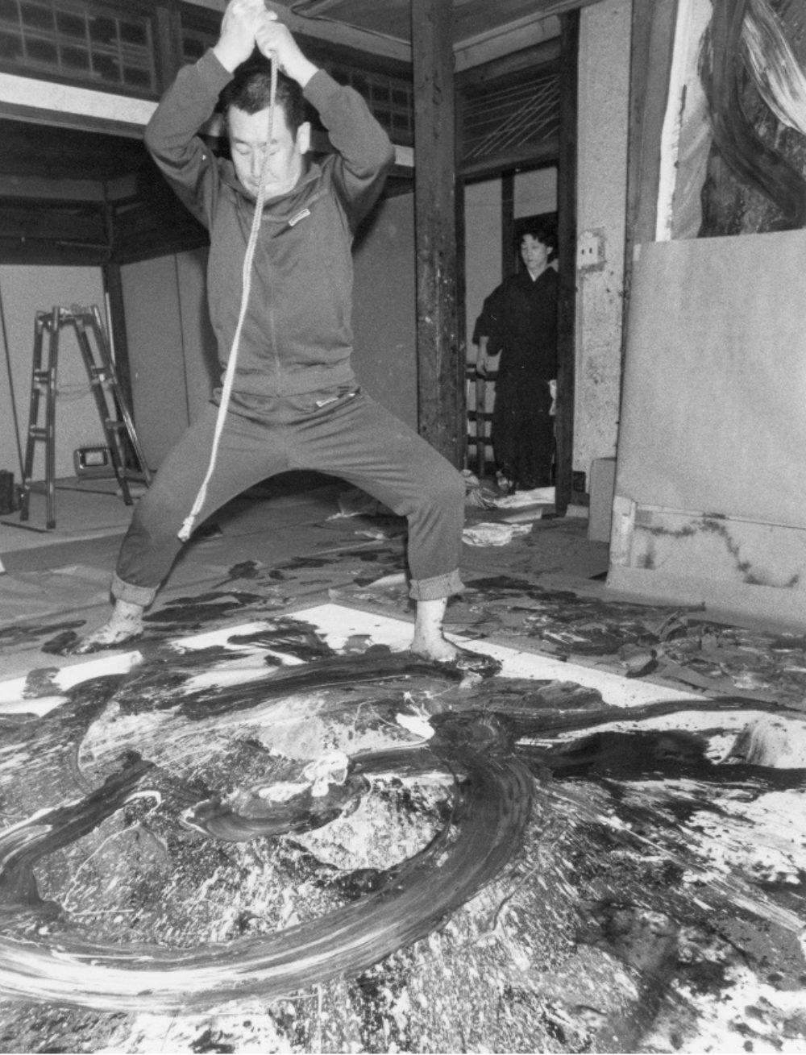
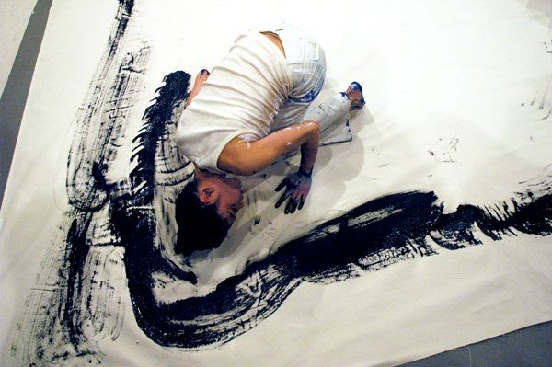
Lilibeth Cuenca Rasmussen, artista filipina, usa a cabeça, ou melhor, seus cabelos, para performar suas obras.
Kazuo Shiraga, artista do japão, desde a década de 1950, explorava, por horas, a performance “atlética” usando os pés para realizar suas obras.
27

Slide 26
Os “Desenhos Ambulantes” de Willian Anastasi, americano, são produzidos enquanto ele se desloca e um lugar para outro, seja à pé ou em veículos como o Metrô, por exemplo. As imagens obtidas não são tomadas por meio da visão, mas sim por meio do movimento e ações estimuladas pelo percurso, portanto grafias abstratas.
Akira Kanayama, artista do japão, também usa o recurso do grafismo ou da garatuja, para produzir suas obras, no entanto, ao invés de usar suas mãos usa aparelhos. Aqui a foto mostra o artista fixando uma obra de 1957, produzida com lata de tinta perfurada e um carrinho de controle remoto.
28

Slide 27
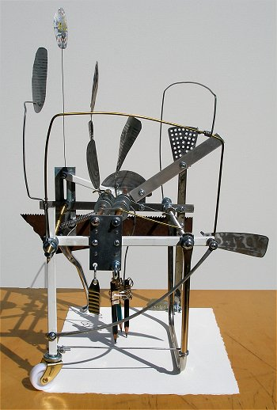
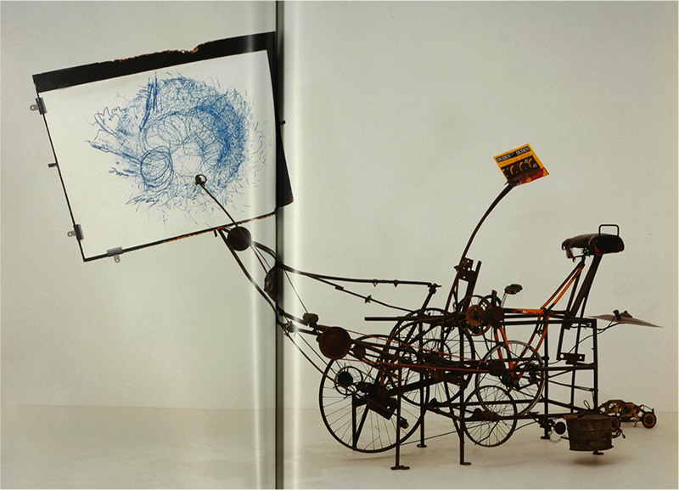
Saindo dos corpos, entram em cena também aparelhos ou máquinas que passam a atuar como recursos desenhantes mediando a relação entre artistas e apreciadores. Um dos pioneiros deste processo foi Jean Tinguely, suíço, que inseriu em suas obras, na década de 1960, o processo desenhatório:
Jamie Newton, leva a proposta de Tinguely adiante e cria uma série de objetos cujo processo grafatório é realizado por apropriação e/ou interferência do vento.
29

Slide 28
Enfim, como uma primeira aproximação entre o corpo humano e o processo criador/criatório, seja ele psicomotor ou induzido para e por outros meios, acredito que tenha abordado aspectos gerais e contribuído para estimular muitas reflexões em torno do processo de criação artística. Como sempre digo, meu interesse é expandir o conhecimento sobre Arte Visual e estas publicações têm este fim. Basta olhar para o percurso da Arte Visual na humanidade que muitos temas surgem e se tornam relevantes e levam a muitas reflexões sobre ela, este é um dos principais motivadores deste trabalho.
A ideia de que o corpo é o motor da obra não é uma suposição ou uma hipótese, mas sim uma constatação. A proposta foi conduzir este recorte para justificar a pertinência do tema que chamei de Corpos Desenhantes. Ao mesmo tempo, serviu para ampliar o olhar sobre as questões da Arte e de proposições e realizações que, nem sempre, são contempladas nos programas institucionais acadêmicos, pois não se pode esquecer que:
Em arte nada se perde, tudo se cria e tudo se transforma.
30

